Slide 1
Personal – Folie1
Standardsoftware
Tom Puschmann 36238
Eike Ternes 36593
Ingmar Hornig 36364

Slide 2
Inhaltsverzeichnis
Unternehmensbeschreibung
Warum ein neues System?
Softwareauswahl
Individualsoftware
Standardsoftware
Bewertungsbogen
Schnittstellen Vergleich
Bewertungsmatrix
Benötigte Ressourcen
Vorstellung der PDS-Software
Was sind Umstellungsstrategien und welche nutzen wir?

Slide 3
Unternehmensbeschreibung (KWS GmbH)
Name: KWS GmbH
Gründung: 1992
Unternehmensgröße: 52 Mitarbeiter(innen)
Produkte und Dienstleistungen: Gas, Heizung, Sanitär & Wasserleitung

Slide 4
Unternehmensbeschreibung (BSoftware GmbH)
Name: BSoftware GmbH
Gründung: 2006
Unternehmensgröße: 21 Mitarbeiter(innen)
Produkte und Dienstleistungen: Einführung und Implementierung von Standardsoftware.

Slide 5
Warum ein neues System?
End-Of-Life der derzeit eingesetzten Software (Softwarepflege)
Optimierung der Geschäftsprozesse
Kostengünstiger

Slide 6
Individualsoftware
Individuell erstellte Software für Unternehmen und dessen Geschäftsprozesse
Schlankere und effizientere Prozesse

Slide 7
Standardsoftware
Festgelegte Software meist für eine Branche
Konfiguration möglich
Prozesse müssen sich an die Software anpassen

Slide 8
Standardsoftware vs Individualsoftware
 | Standardsoftware | Individualsoftware
Verfügbarkeit | Sofort | Monate oder Jahre
Integration | Kompliziert (muss auf Prozesse angepasst werden) | Unkompliziert
Schnittstellen | Abhängig von der Software | Jederzeit möglich
Schulung | Intensive Schulung | Einmalige Vorstellung
Update | Abhängig von der Software | Kann selbst bestimmt werden
Kosten | Einmalige Einrichtungskosten, Monatliche Lizenzkosten sowie Extrakosten für Anpassungen etc. | Einmalige Kosten für das Projekt sowie Wartungs- und Supportkosten

Slide 9
Bewertungsbogen
Bewertungskriterien | pds | NAV | SAGE | SAP | Netsuite | enfore | faveo 365 | weclapp | Scopevisio | Datev
Allgemeine Funktionalitäten
Mehrbenutzerfähigkeit | x | x | x | x | x | x | x | x | x | x
Mehrmandantenfähigkeit | x | x | x | x | x | x | x | x | x | x
Mehrwährungsfähigkeit |  | x |  | x | x | x | x | x | x | x
Betriebssystem
MS Windows | x | x |  | x | x | x | x | x | x | x
LINUX |  | x |  | x
Apple OS |  | x |  | x
Datenbank
MS SQL | x |  | x |  |  | x |  |  | x | x
Oracle |  |  |  |  |  | x |  |  | x
Microsoft Acces |  | x |  |  |  | x | x |  | x
Andere |  |  |  | x | x | x | x | x | x | x
Funktionale Anforderungen
Verkauf
Angebotserstellung | x | x | x | x | x | x | x | x | x | x
Preisemittlung | x | x | x | x | x | x | x | x | x | x
Kreditlimit | x | x | x | x | x | x | x | x | x | x
Verfügbarkeitsprüfung | x | x | x | x | x | x | x | x | x | x
Rahmenverträge | x | x | x | x | x | x | x | x | x | x
Lagerlogistik
Lagerverwaltung | x | x | x | x | x | x | x | x | x | x
Inventur | x | x | x | x | x | x | x | x | x | x
Lagerbestandsführung | x | x | x | x | x | x | x | x | x | x
Einkauf
Lieferantenanalyse | x | x | x | x | x | x | x | x | x | x
Bestellüberwachung |  |  | x | x | x |  |  | x
Abrufbestellung |  |  | x | x | x |  |  |  | x

Slide 10
Schnittstellen Vergleich
SAP
Schnittstellenfunktionen | Externe Systeme können bei SAP z.B. über: RFC: Remote Function Call, BAPI: Business Application Programming Interface, IDoc : Nachrichten und SOAP Webservices
DATEV
Schnittstellenfunktionen | Datev benutzt zur Anbindung von Externen Systemen DATEVconnect wo viele API's zur Verfügung stehen
pds
Schnittstellenfunktionen | Externe Systeme können bei pds z.B über: IDS: Austausch zwischen Planern, Auftraggebern, ausführenden Betrieben, Lieferanten Mareon: Aufträge Telefonie: TAPI XML: Dokumente und Migration DATANORM : Stammdaten import

Slide 11
Bewertungsmatrix
Bewertungsmatrix |  |  | SAP |  | pds |  | DATEV
NR | Bewertungskriterien | Gewicht | N | W | N | W | N | W
1 | Individuelle Anforderungen müssen abbildbar sein | 10% | 6 | 0,6 | 5 | 0,5 | 4 | 0,4
2 | Unterschiedliche Benutzerrechte | 15% | 6 | 0,9 | 6 | 0,9 | 6 | 0,9
3 | Transparenz des Projektablaufs | 5% | 5 | 0,25 | 4 | 0,2 | 4 | 0,2
4 | Einfache Benutzerführung: intuitiv | 10% | 4 | 0,4 | 5 | 0,5 | 4 | 0,4
5 | Branchenerfahrung | 20% | 4 | 0,8 | 6 | 1,2 | 4 | 0,8
6 | Kosten | 20% | 3 | 0,6 | 5 | 1 | 5 | 1
7 | Support | 10% | 5 | 0,5 | 4 | 0,4 | 4 | 0,4
8 | Anbindung an Standardsoftware zur weiteren Verarbeitung | 10% | 6 | 0,6 | 4 | 0,4 | 4 | 0,4
 | Summe | 100% | Summe | 4,65 | Summe | 5,1 | Summe | 4,5

Slide 12
Benötigte Ressourcen
Neue Rechner
Eigene Logindaten
Schulungen der Mitarbeiter

Slide 13

Das Unternehmen „pds“
Software für das Handwerk (wahlweise Cloudbasiert)
Erste Software auf dem Markt „pds C-Software“
Aktuelle Software „pds Software“
Basiert auf Java

Slide 14
Prozesse in der Software
Abbildung von betriebswirtschaftlichen Prozessen
Verkauf (wie Angebote, Aufträge und Rechnungen)
Einkauf (wie Preisanfrage, Wareneingang, Rücklieferung, Eingangsrechnung)
Lagerwirtschaft
Abbildung vom Servicegeschäft
Servicegeschäft (Serviceauftrag und Rücklauf)
Abbildbar über verschiedene Mandanten (Firmen)

Slide 15
Prozessablauf in pds Software
Angebot kalkulieren
Angebot an den Kunden versenden
Bei Beauftragung Auftragsbetätigung an Kunden versenden
Lagerbestand prüfen
Ggfs. Bestellung fertigstellen und an Lieferanten geben
Wareneingang verbuchen
Eingangsrechnung prüfen (automatisch oder manuell)
Leistung erbringen
Rechnung schreiben und an Kunden senden

Slide 16
Definitionen
Ein Vorgang ist z.B.
Ein Angebot,
Ein Auftrag oder
Eine Rechnung
Eine Projektakte oder ein Projekt ist eine Sammlung von Vorgängen
Stammdaten
In pds Software importierte oder eingepflegte Daten, die zur Nutzung Voraussetzung sind (wie z.B. Personen, Währung, Layouts, Katalogdaten)
Katalog (sog. Positionen)
Ein Teil der Stammdaten und eine Art „Posten“ in Vorgängen

Slide 17

pds Software

Slide 18
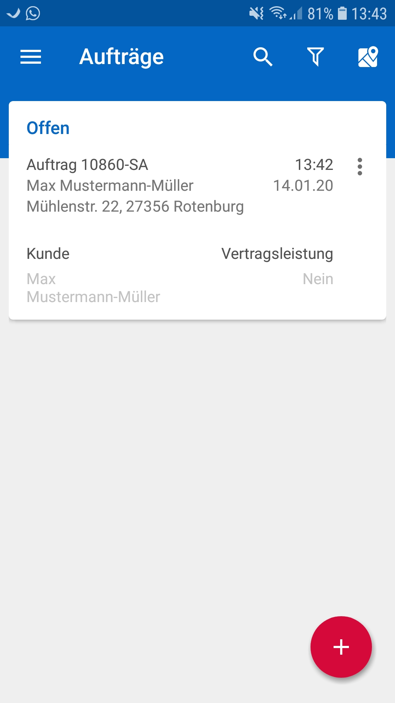
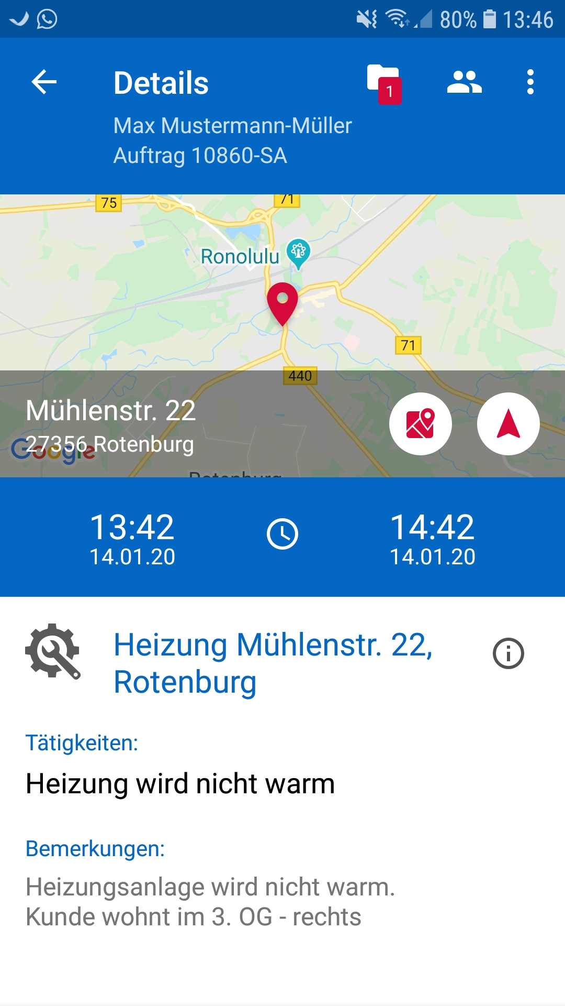
App „pds Service“
Auftragsliste
Detail Auftrag

Slide 19
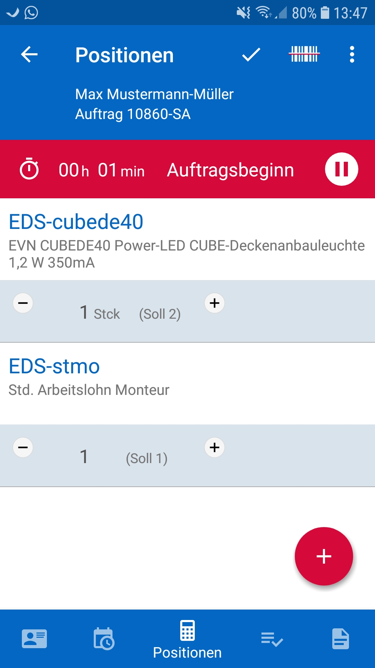
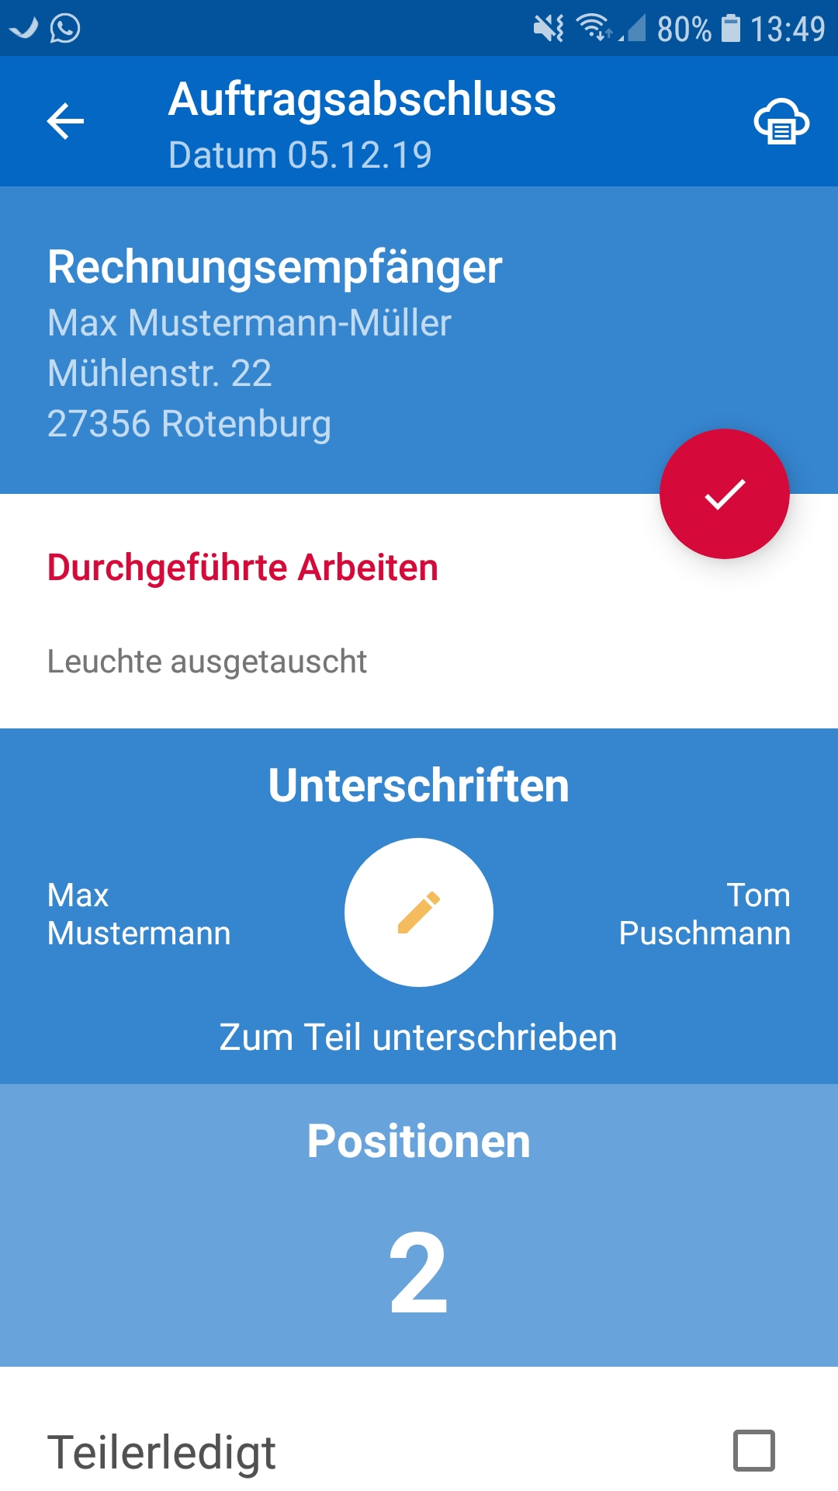
App „pds Service“
Positionsansicht
Detail Auftrag

Slide 20
pds Software

Slide 21
Was sind Umstellungsstrategien und welche nutzen wir?
Anwendung für den Echtzeitbetrieb vorbereiten
Stichtagsumstellung
Teilweise Einführung
Versionsumstellung
Parallelisierung

Slide 22
Personal – Folie10
Vielen Dank!
Tom Puschmann 36238
Eike Ternes 36593
Ingmar Hornig 36364

